Slide 1



Séance 1
Introduction à Angular
Documentation Maxime Pelletier et Valérie Turgeon

Slide 2
Plan de la séance
Plan de cours
Fonctionnement du cours
Outils nécessaires pour Angular
Introduction à Angular

Slide 3
Vous avez dit Angular ?
Framework JavaScript Front End
Créer des applications Web avec des pages très dynamiques.
Créer un site qui a « l’air » d’avoir une seule page hyper versatile.
Utiliser un framework JavaScript Front End si plusieurs éléments dynamiques.
PAS de requêtes au serveur pour changer la vue
Front End : Attention à la sécurité, éviter de se connecter à une base de données 💾 avec un framework comme Angular…

Slide 4
MVC versus Web API
MVC
Web API
Applications qui répondent avec des vues et des données
Requêtes de données dans une seule option de sortie.
Fait pour les moyennes à grosses applications
Développement rapide
Si le modèle change: le contrôleur et la vue change
Génère des services HTTP qui répondent uniquement aux données
Requêtes de données utilisées dans diverses options de sorties
Fait pour les petites à moyennes applications
Architecture légère
Retourne seulement les données en JSON ou XML lorsqu’une action est lancée

Slide 5
Angular: Avantages et inconvénients
Angular VS les autres frameworks Front End
Des avantages ✅
Supporte TypeScript (JavaScript avec des outils supplémentaires)
« Two-way Data Binding » : on peut changer le « Modèle 💾 » via l’interface graphique.
Supporte complètement l’injection de dépendances.
Constitué de plusieurs sous-librairies « built-in » qui permettent de faire des grandes applications complètes et structurées.
Avec certains autres frameworks, il faut souvent se doter de librairies supplémentaires.
Architecture MVC. Plus intuitif pour vous.
Désavantages
Parfois moins performant. (Mais toujours mieux qu’un Framework Back End pour rendre l’affichage dynamique)
Plus long à apprendre. (Car plus complet / sophistiqué)

Slide 6
Outils nécessaires pour Angular
npm (Node Package Manager)
Pour gérer les dépendances
TypeScript
« Langage » dérivé de JavaScript qui ajoute des outils supplémentaires à JS.
Bootstrap
Utile mais pas nécessaire
Visual Studio Code ou Visual Studio

Slide 7

NPM
NPM
Gérer les dépendances avec JavaScript.
Lancer des scripts.

Slide 8
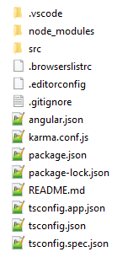
Créer un projet Angular
Créer un projet Angular
Avec l’explorateur de fichiers, rendez-vous dans le répertoire de votre choix.
Faites Shift + Clic-droit dans l’explorateur -> Ouvrir Powershell
Tapez la commande ng new nomDeVotreProjet
Lors de la création du projet, il faut répondre à deux questions :
Veut-on ajouter le routage ? -> Oui ou non, ça dépendra de la situation.
Quel format pour les feuilles de styles ? -> Toujours CSS.
Vous aurez ensuite un dossier avec votre projet Angular et plein de fichiers déjà créés.

Slide 9
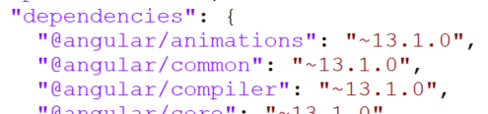

Installer une dépendance
Installer une dépendance
Rendez-vous à l’intérieur du répertoire d’un projet Angular avec l’explorateur de fichier. (Tel que ci-gauche)
Faites Shift + Clic-droit dans l’explorateur -> Ouvrir Powershell
Avant d’installer la dépendance, jetez un petit coup d’œil au fichier package.json.
Ici sont listées les dépendances du projet.
Installons la dépendance bootstrap :
Commande : npm install bootstrap
Dans package.json, on peut maintenant retrouver une ligne pour bootstrap !
Dans le dossier node_modules (qui est très lourd), on a les ressources nécessaires au fonctionnement des librairies / dépendances. On retrouve maintenant un dossier « bootstrap » avec ses fichiers.

Slide 10
Désinstaller une dépendance
Désinstaller une dépendance
Rendez-vous à l’intérieur du répertoire d’un projet Angular avec l’explorateur de fichier. (Tel que ci-gauche)
Faites Shift + Clic-droit dans l’explorateur -> Ouvrir Powershell
Tapez la commande : npm uninstall bootstrap (Par exemple pour retirer Bootstrap)
La ligne pour bootstrap va disparaître dans package.json
Le dossier pour bootstrap va disparaître dans node_modules

Slide 11
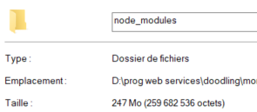
Réinstaller les dépendances
😠😬
Mettre à jour / réinstaller les dépendances
Remarque : le dossier node_modules est très lourd.
Quand on veut déplacer le projet d’un appareil à l’autre, ça prend de la place sur le support utilisé.
Solution : On peut supprimer tout le contenu de node_modules.
Suite au déplacement du projet sur une autre machine.
On peut taper la commande npm install et npm va vérifier la liste des dépendances dans le fichier package.json et va touuuut réinstaller les ressources nécessaires dans node_modules.
Cette commande permet également de mettre à jour des packages / installer les ressources manquantes.

Slide 12
TypeScript
Structure
Fonctions
Classes

Slide 13

TypeScript …
Un « superset » de JavaScript. Donc JavaScript avec des outils supplémentaires
Classes, typage, plus de robustesse, etc.
JavaScript offre énormément de libertés
Ex : Pas besoin de types pour les variables, pas besoin d’initialiser une variable de classe, etc.
Par contre, certaines libertés augmentent les chances de bogues lors de l’exécution.
TypeScript nous aide à créer une application plus robuste
Quelques nouvelles contraintes, mais permet que certains problèmes soient réglés lors de l’écriture ou de la compilation du code plutôt qu’à l’exécution.
Angular fonctionne avec TypeScript. On pourrait aussi se contenter de l’utiliser avec JavaScript, mais nous profiterons de la robustesse de TypeScript.
Les fichiers avec du code TypeScript ont l’extension .ts
Petit tutoriel TypeScript : https://www.typescriptlang.org/docs/handbook/typescript-tooling-in-5-minutes.html

Slide 14
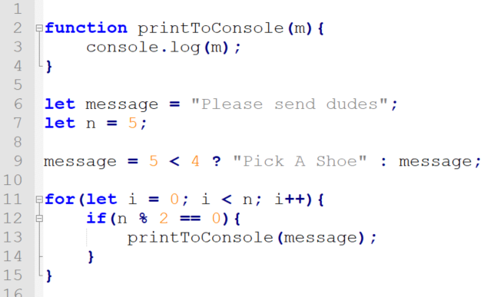
TypeScript
Syntaxe JavaScript
Plutôt similaire à C# / Java pour beaucoup d’aspects

Slide 15
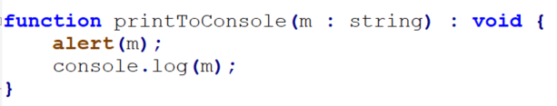
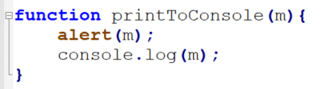

TypeScript : fonctions
Quelques exemples de différences avec TypeScript
Typage pour les paramètres et type retourné d’une fonction :
Type du paramètre m
Type retourné par printToConsole
Fonction en TypeScript
Fonction similaire en Java
Fonction similaire en JavaScript

Slide 16
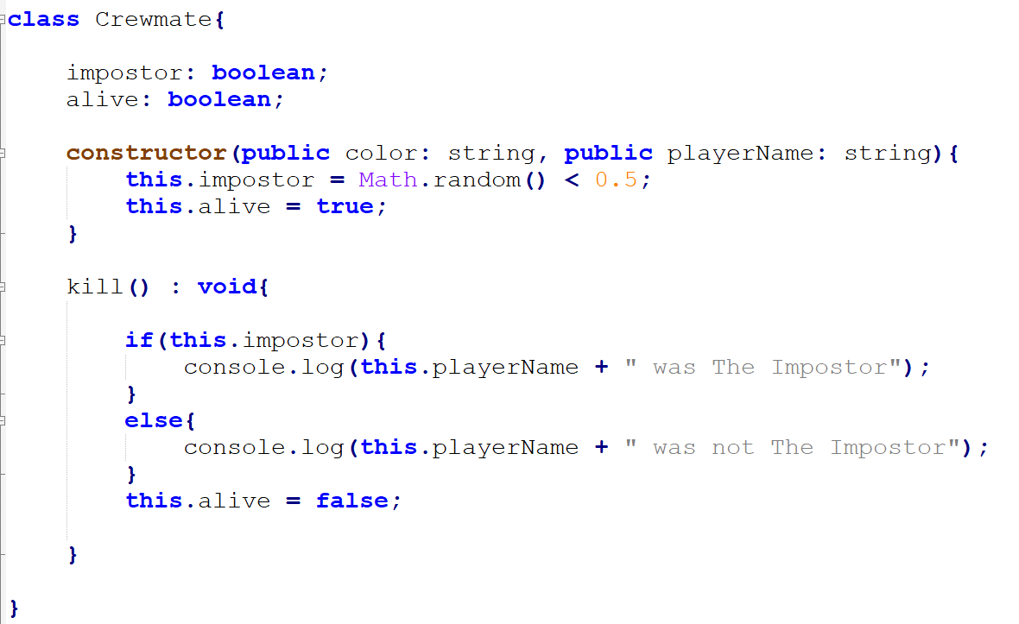
TypeScript : Classes
Math.random() donne un nombre entre 0 et 0.99999...
Classes en TypeScript
Propriété(s)
Constructeur(s)
Méthode(s)

Slide 17
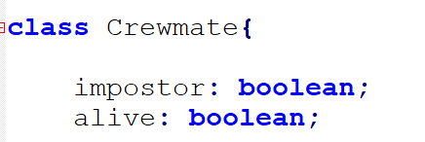

TypeScript : Classes
Propriétés de classe en TypeScript
Les propriétés de classe peuvent être typées. (Mieux de le faire)
Pour qu’elles puissent être null, on doit utiliser : type | null
Le constructeur pourrait définir this.alive = null;

Slide 18


TypeScript : Classes
Propriétés de classe en TypeScript
Pour pouvoir laisser une propriété vide, on doit utiliser ?: type
Si on ne connait pas le type, on peut utiliser : any
À éviter, mais utile.
Le constructeur pourrait ne pas du tout définir de valeur pour this.alive
Le constructeur pourrait laisser alive indéfini, le définir comme null, ou le définir avec n’importe quelle valeur.

Slide 19
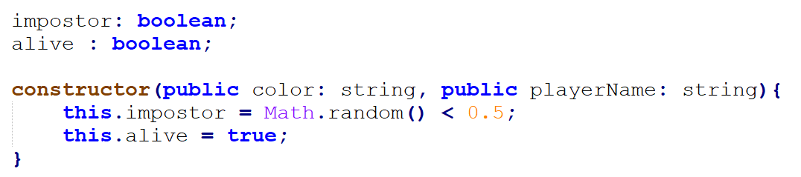
TypeScript : Classes
Constructeurs en TypeScript
Si les paramètres du constructeur ont le préfixe « public », ces paramètres deviennent automatiquement des propriétés de la classe.
Donc ici un objet Crewmate possède les propriétés impostor, alive, color et playerName.
Inutile d’assigner une valeur à un paramètre avec le préfixe public dans le corps de la fonction.
Ex : 🚫 this.color = color;
Le paramètre color est automatiquement défini avec la valeur passée au constructeur.
Ex : new Crewmate("red", "goodBoi42")
Parfait, color a été assigné automatiquement avec "red".
impostor
true
alive
true
color
"red"
playerName
"goodBoi42"

Slide 20
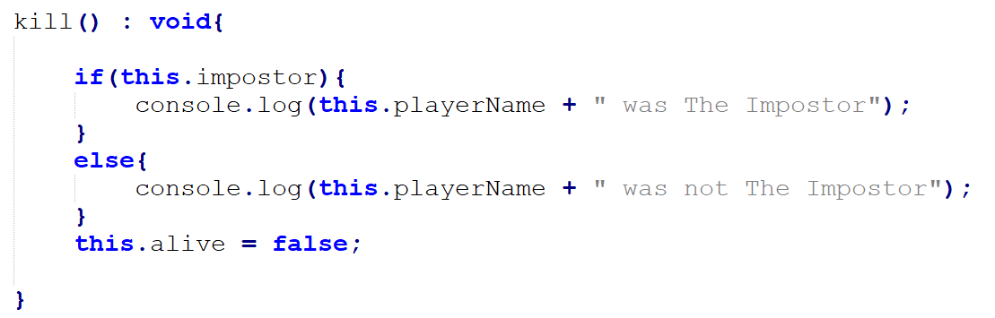
TypeScript : Classes
Méthodes de classe en TypeScript
Pas besoin du mot-clé « function » devant une méthode de classe.
Typez les paramètres et le type retourné quand c’est possible.
Utilisez this.propriété lorsque vous faites référence à une variable de classe.

Slide 21
IDE
Visual Studio Code
Visual Studio

Slide 22
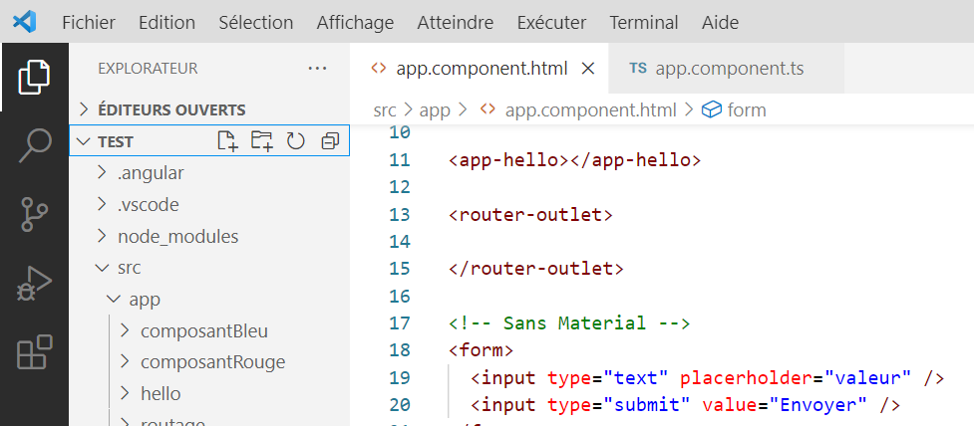
Visual Studio Code
Visual Studio Code
L’environnement de développement suggéré
Pour ouvrir un projet Angular, 2 manières :
Avec l’explorateur de fichiers, rendez-vous jusqu’au répertoire de votre projet Angular. Faites un clic-droit sur le dossier racine du projet -> Ouvrir avec Visual Studio Code.
Sinon, ouvrez Visual Studio Code, Fichier -> Ouvrir le dossier, puis choisir le dossier racine de votre projet Angular dans l’explorateur de fichiers.

Slide 23
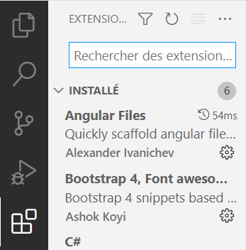
Visual Studio Code
Visual Studio Code
Quelques extensions intéressantes
Angular Language Service
Angular Snippets
Angular Essentials
Angular 10 Snippets
Auto Import
Angular Files
Quand ces extensions seront utilisées dans le cours, leur nom sera mentionné.

Slide 24

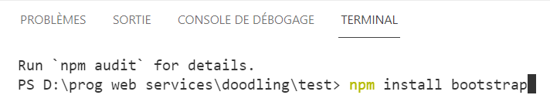
Bootstrap
Bootstrap
Pour pouvoir l’utiliser dans votre projet, n’oubliez pas d’installer cette dépendance à l’aide de npm.
On peut même le faire à l’aide du terminal dans Visual Studio Code :
Ouvrez votre projet dans Visual Studio Code.
Ouvrez le terminal.
Tapez la commande npm install bootstrap
Bootstrap sera ajouté aux dépendances dans package.json.
Bootstrap sera utilisable dans toutes les pages Web du projet.

Slide 25
Angular
Prise en main de Angular
Au début on est un peu dans la brume, mais nous visiterons progressivement le fonctionnement d’Angular.
Dans les prochaines diapos
Créer son premier projet Angular
Fichiers et composants Angular
Afficher une variable
Afficher une liste
Affichage conditionnel
Événement simple
Mini formulaire

Slide 26
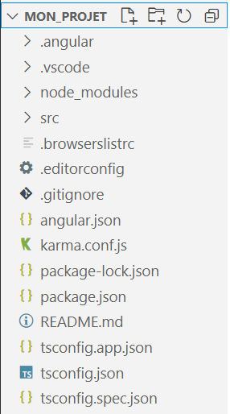



Créer et lancer son premier projet Angular
Créer son premier projet Angular
On peut se référer à cette diapositive.
N’utilisez pas le routage.
Utilisez CSS.
On ouvre le projet avec Visual Studio Code
On remarque qu’il y a déjà de nombreux fichiers.
On connait déjà package.json et node_modules
Ouvrez le terminal dans Visual Studio Code
Tapez la commande ng serve
Elle permet d’exécuter notre application Web.
À condition qu’elle compile !
Ouvrez votre navigateur -> localhost:4200 pour voir le résultat.
Vous aurez une page par défaut de Angular.
Notez que dès que vous modifiez et sauvegardez votre projet dans Visual Studio Code, la page Web se met à jour automatiquement.

Slide 27
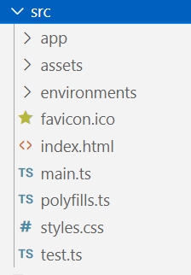
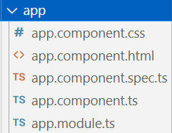
Fichiers et composants Angular
Sous-dossier « src »
Sous-sous-dossier « app » 🔍
« app » est un composant décrit par plusieurs fichiers :
app.component.ts : Décrit le seul composant de notre application Angular. Sert de « Contrôleur » pour app.component.html.
app.component.html : Décrit le template de notre composant app. Sert un peu de « Vue » associée au contrôleur app.component.ts. Contient du html. Par défaut, contient du contenu placeholder. (Celui qu’on a vu en exécutant le projet à la diapo précédente)
app.module.ts : Assemble tous les modules et dépendances de notre application.
Un composant est une petite architecture MVC.
Dans « src », on a également « index.html »
C’est la page Web principale de notre projet.
Celle qui est chargée à l’exécution.

Slide 28


Fichiers et composants Angular
Vérifions index.html
Le body est quasiment vide.
Que fait la balise <app-root> ? Elle charge le template du composant « app » ! (Donc le contenu de app.component.html est importé à cet endroit précis dans le HTML)
Un peu comme une vue partielle.
Si on jète un coup d’œil à app.component.ts, on remarque ceci :
Ce que les paramètres selector et templateUrl nous disent « Si on a la balise <app-root> dans index.html, insérons le contenu du fichier app.component.html dans la page à cet endroit »

Slide 29
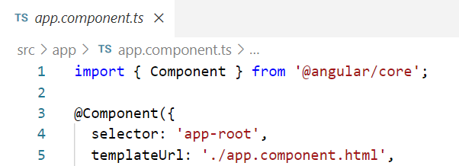
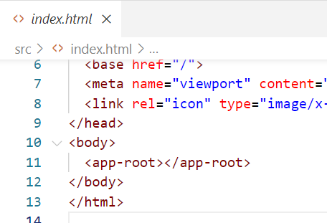
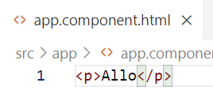

Fichiers et composants Angular: Exemple
Exemple 🔍🕵️‍♂️
À l’exécution, le composant « app » sera chargé dans le <body>. Comme notre composant ne contient que <p>Allo</p>, notre <body> ressemblera à ça.

